Slide 1
LP35 – Diffraction de Fraunhofer
Agrégation externe de Physique-chimie, option Physique
Jules FILLETTE

Slide 2
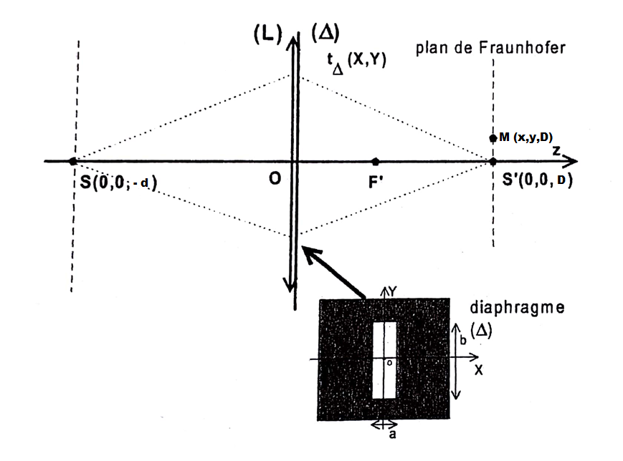


II. Illustration sur quelques figures usuelles
1. Diffraction par une fente rectangulaire
http://gilbert.gastebois.pagesperso-orange.fr/java/diffraction/diffracarre/diffracarre.htm

Slide 3


II. Illustration sur quelques figures usuelles
1. Diffraction par une fente rectangulaire
http://gilbert.gastebois.pagesperso-orange.fr/java/diffraction/diffracarre/diffracarre.htm

Slide 4
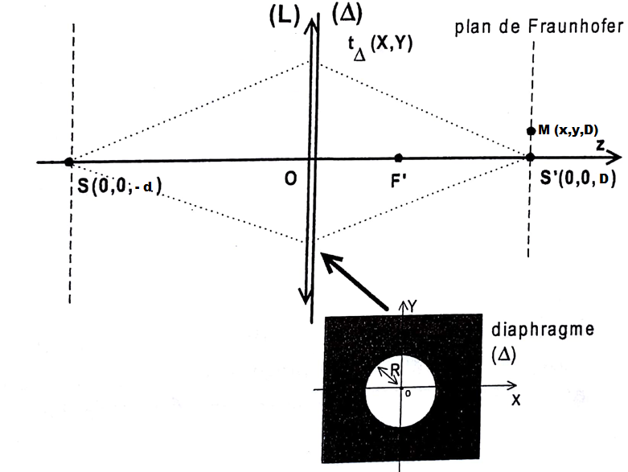


II. Illustration sur quelques figures usuelles
2. Diffraction par un diaphragme circulaire
http://gilbert.gastebois.pagesperso-orange.fr/java/diffraction/diffractrou/diffractrou.html

Slide 5
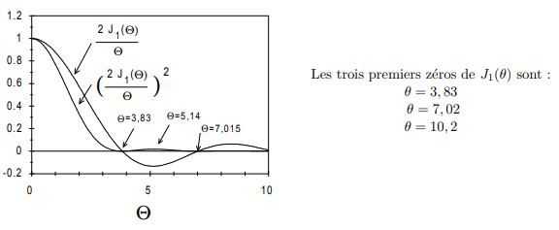
II. Illustration sur quelques figures usuelles
2. Diffraction par un diaphragme circulaire

Slide 6
III. Application de la diffraction au filtrage spatial
Y
y
Y’
X
x
X’
y
Y
Y’
X
x
X’
Masque
Y
y
Y’
x
X
X’
Masque

Slide 7
III. Application de la diffraction au filtrage spatial
Y
y
Y’
X
x
X’
y
Y
Y’
x
X’
Masque
Y
y
Y’
x
X
X’
Masque

